Slide 1
Asking about daily activities using
します and しません
Obento Deluxe 2nd Ed pg 145 百四十五
do and play

Slide 2



でんわを します。
でんわを しません。

Slide 3
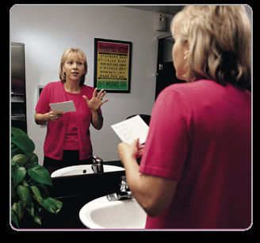
れんしゅうを します。
れんしゅうを しません。

Slide 4
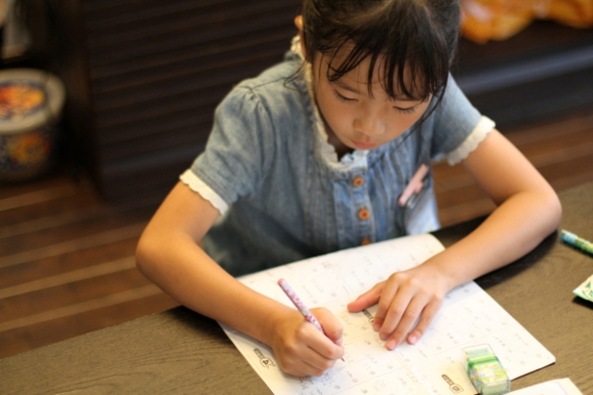
しゅくだいを します。
しゅくだいを しません。

Slide 5
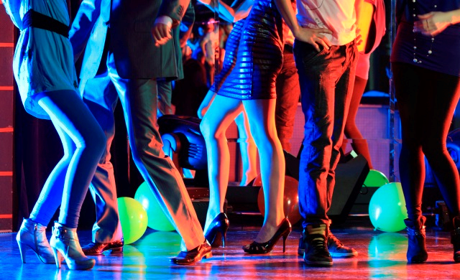
パーティーを します。
パーティーを しません。

Slide 6

かいものを します。
かいものを しません。

Slide 7
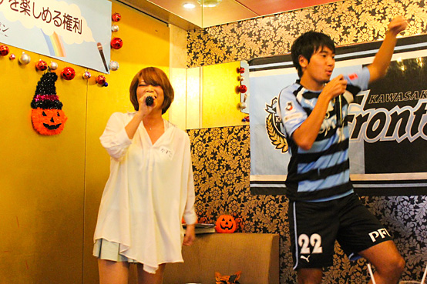
カラオケを します。
カラオケを しません。

Slide 8
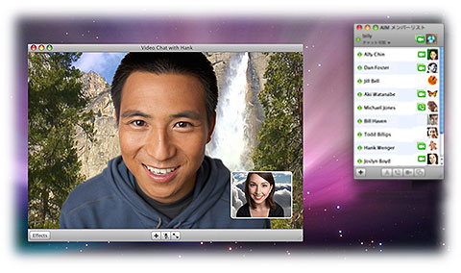
チャットを します。
チャットを しません。

Slide 9
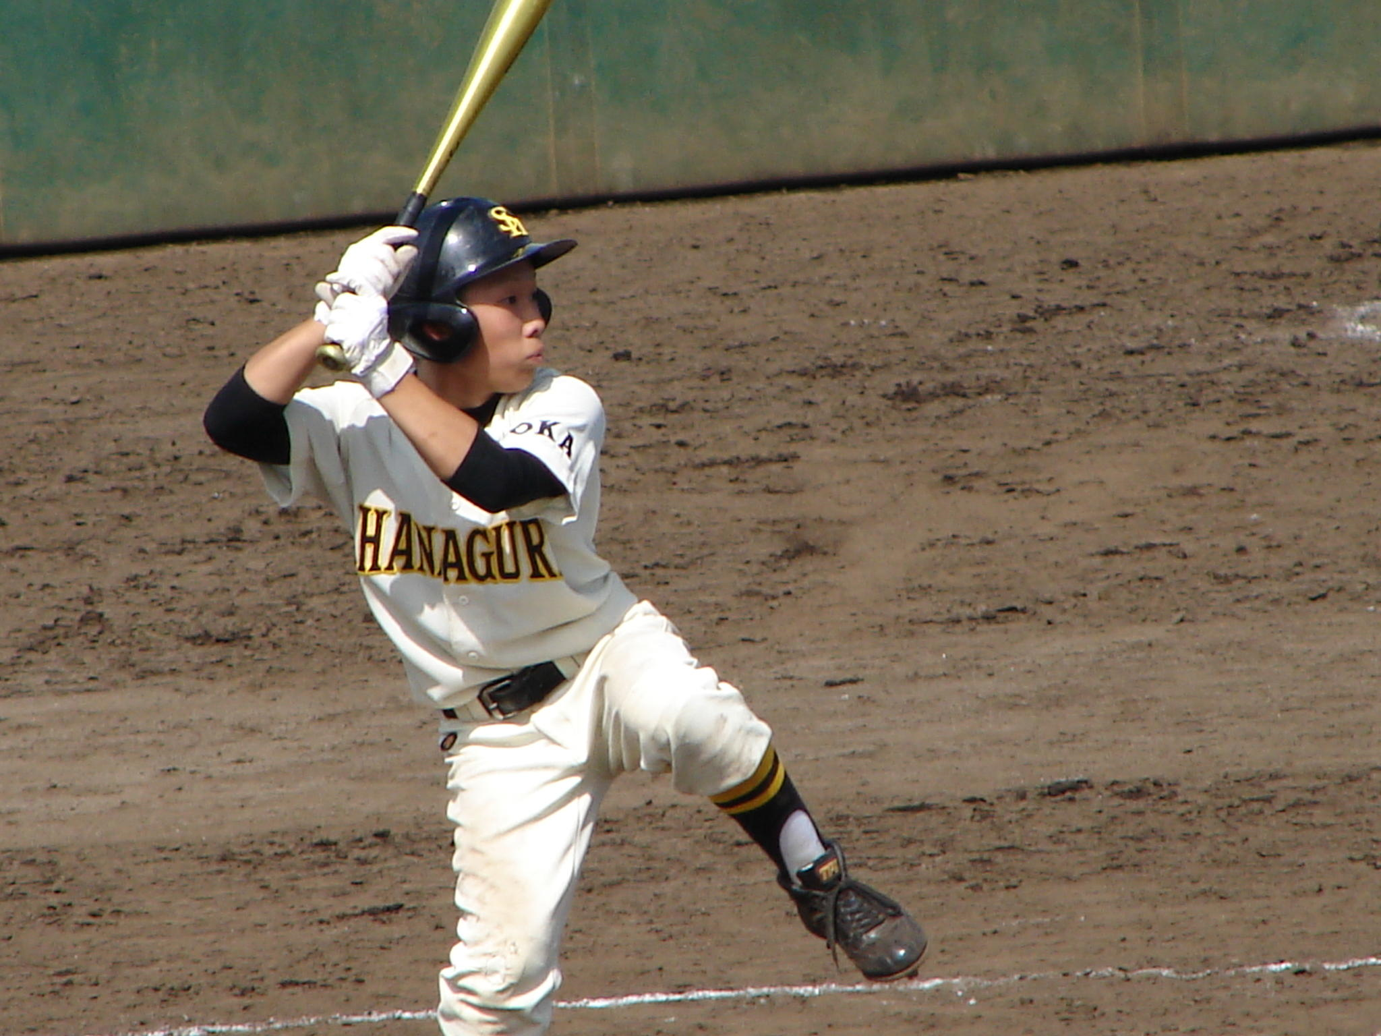
やきゅうの しあい
を します。
やきゅうの しあい
を しません。

Slide 10
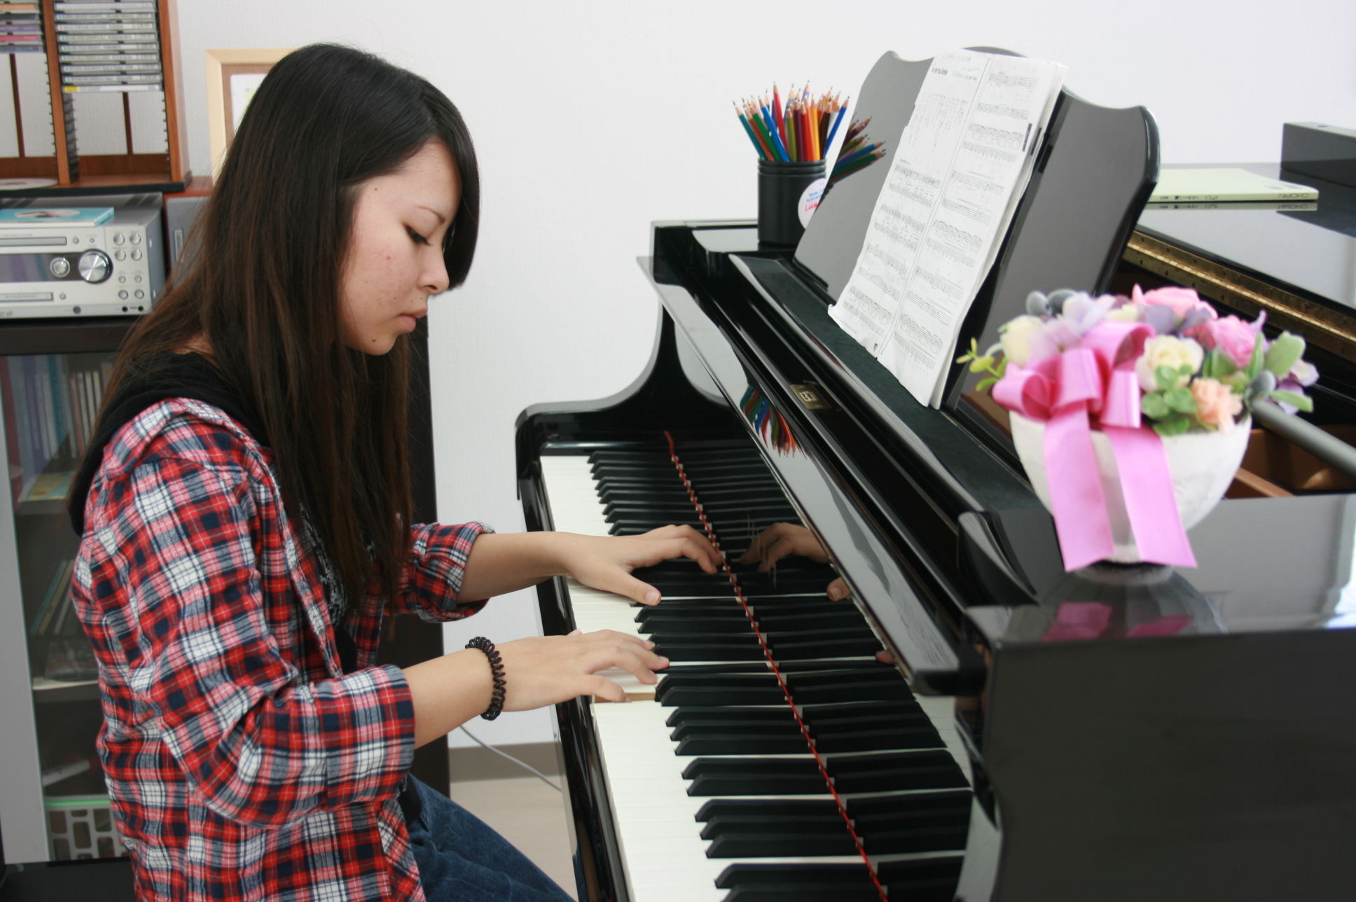
ピアノの れんしゅう
を します。
ピアノの れんしゅうを しません。

Slide 11
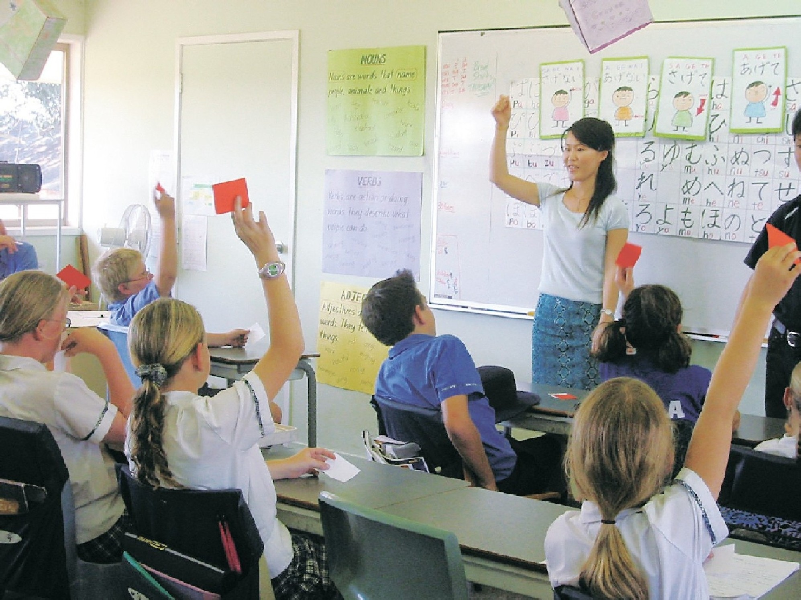
日本ごの べんきょう
を します。
日本ごの べんきょうを しません。

Slide 12
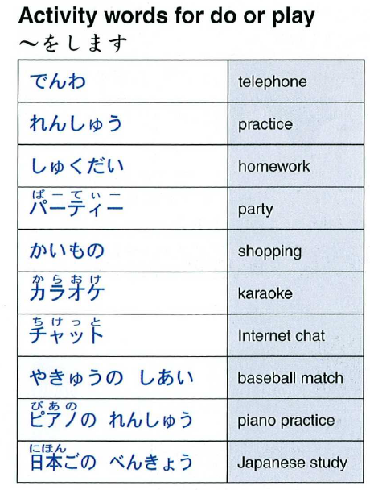

Describe what you do/play
Obento Deluxe 2nd Ed pg 151 百五十一
を します

Slide 13

Describe what you don’t do/play
Obento Deluxe 2nd Ed pg 151 百五十一
を しません

Slide 14

何を しますか。
What are you doing?
Q： | なにを しますか？
 | DAYに なにを しますか？
A: | あした きょう | ACTIVITY を します。
 | しゅうまつに
 | DAYに
Examples：
なにを しますか。
しゅくだいを します。
きょう ともだちと チャットをします。
日曜日に なにを しますか。
日曜日に ピアノのれんしゅうをします。

Slide 15
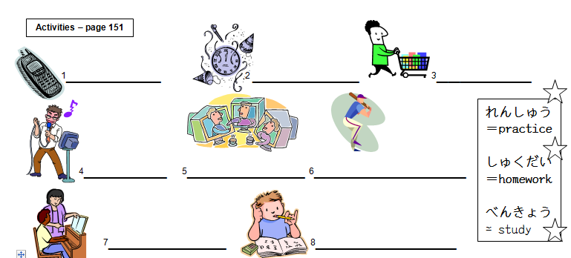
Plan Your Week
なに
何 を しますか。
Write a sentence for each picture clue.

Slide 16
いつ？ When?
Q： | いつ （ACTIVITYを） しますか？
 | 何曜日 （ACTIVITYを） しますか？
A: | あした きょう | ACTIVITY を します。
 | しゅうまつに
 | DAYに
Examples：
いつ しますか。
あした しゅくだいを します。
きょう かいものを します。
しゅうまつに パーティーをします。
何曜日に カラオケを しますか。
土曜日に カラオケを します。

Slide 17
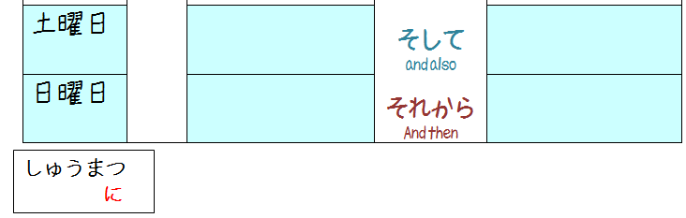
Plan Your weekend. –
Write Sentences using the joining words そして and それから。
(Use 行きます and します.)
e.g.
土曜日に バス で 町 に 行きます。 それから、 かいもの を します。
日曜日に ともだち の うち に じてん車 で 行きます。そして パーティーを します。

